Slide 1
الوحدة الثامنة
مدخل النظم والتصميم التعليمي

Slide 2
عناصر المحاضرة
تعريف النظام وأنواعه
عناصر النظام
مدخل النظم
أهمية مدخل النظم في العملية التعليمية
مدخل النظم وتصميم التعليم
مفهوم التصميم التعليمي
أهمية التصميم التعليمي
نماذج التصميم التعليمي

Slide 3
تمهيـــد
قال تعالى:

Slide 4
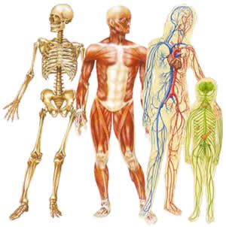
تعريف النظام
مجموعة من المكونات المترابطة في كلٍ واحد وبينها علاقات تفاعلية منظمة وعلاقات تبادلية مع النظم الأخرى بغرض بلوغ هدف أو مجموعة أهداف محددة
أمثلــة

Slide 5
أنواع النظم
يوجد نوعين من النظم تبعاً لعلاقة النظام بالبيئة الخارجية والداخلية وهما:
النظام المفتوح:
هو النظام الذي يتأثر بأي نظم تحيط به ويؤثر فيها. مثل؟
النظام المغلق:
هو النظام الذي لا يتأثر بأي نظم حوله ولا يؤثر فيها. مثل؟

Slide 6
عناصر النظام (مكونات)
المخرجات
العمليات
المدخلات
التغذية الراجعة

Slide 7
عناصر النظام (مكونات)
المدخلات:
جميع العناصر التي تدخل النظام من أجل تحقيق أهداف معينة، وقد تكون أساسية أو محيطة.
العمليات:
تضم الاستراتيجيات بما تشمله من طرائق وأساليب ووسائل، وكذلك تضم العلاقات المتبادلة والمتفاعلة بين مدخلات النظام.
المخرجات:
وهي النتائج أو النتاجات النهائية للنظام.
التغذية الراجعة:
تعطي المؤشرات عن مدى تحقيق الأهداف وإنجازها وتبين مراكز القوة ومواطن وذلك لإجراء التعديلات.

Slide 8
Systems Approachمدخل النظم
يعرف مدخل النظم بأنه:
أسلوب منهجي، وطريقة عملية في تخطيط، وتنفيذ، وتقويم، أي عمل، أو نشاط لتحقيق أفضل مستوى من النتائج.

Slide 9
مدخل النظم في العملية التعليمية
ينظر مدخل النظم إلى العملية التعليمية على أنها نظام.
النظام التعليمي يتكون من مجموعة من الأنظمة الفرعية.
كل نظام فرعي يتكون من مجموعة من الأنظمة الأصغر.
ترتبط هذه الأنظمة سوياً, ويؤثر كل منها على الآخر ويتأثر به, وتعمل بشكل متكامل لتحقيق الأهداف التعليمية.
يمكن من خلال مدخل النظم تصميم نظام تعليمي متكامل بمكوناته وعلاقاته وعملياته التي تسعى إلى تحقيق الأهداف المنشودة.

Slide 10
مفهوم التصميم التعليمي
التصميم التعليمي هو:
علم يصف الإجراءات التي تتعلق باختيار المادة التعليمية المراد تصميمها, وتحليلها وتنظيمها وتطويرها وتقويمها, وذلك من أجل تصميم مناهج تعليمية تساعد على التعلم بطريقة أفضل وأسرع، وتساعد المعلم على إتباع أفضل الطرق التعليمية في أقل وقت وجهد ممكنين.

Slide 11
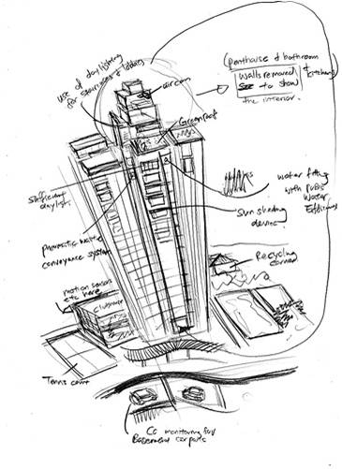
مفهوم التصميم التعليمي
هل نستطيع إنشاء مبنى بدون تخطيط مسبق.. أو تصميم؟!

Slide 12
أهمية التصميم التعليمي
1- الربط بين العلوم التطبيقية والعلوم النظرية
2- تساعد في البحث عن أفضل الطرق والاستراتيجيات التعليمية التي تؤدي إلى تحقيق الأهداف التعليمية في اقصر وقت وجهد ممكنين.
3- يزود التصميم التعليمي المعلم بتصاميم ونماذج تساعده على تخطيط دروسه اليومية والوحدات الدراسية.
4- تقلل من عملية التخبط والعشوائية لدى المعلم .
5- يوجه التصميم التعليمي الانتباه إلى تحقيق الأهداف العامة للمادة الدراسية والأهداف السلوكية.
6- يركز التصميم التعليمي على دور المتعلم وضرورة إشراكه في تحقيق أقصى درجة من إتقان التعلم

Slide 13
أهمية التصميم التعليمي
7- يساعد في توضيح دور المعلم على أنه مصمم ومنظم للظروف البيئية ومنفذ ومخرج ومقوم.
8- يلقي الضوء على الدور الذي تقوم به التغذية الراجعة في التطوير المستمر للمواقف التعليمية
9- يهتم التصميم التعليمي بالاستخدام الوظيفي للوسائل التعليمية كمكون أساسي من مكوناتها.

Slide 14
نماذج التصميم التعليمي
نماذج التصميم التعليمي هي:
وصف الإجراءات والعمليات الخاصة بتصميم التعليم والعلاقات بينهما وتمثيلها بصورة مبسطة في شكل مخطط.
وتصنف إلى ثلاث مستويات:
المستوى المكبر:
لتصميم المناهج والبرامج والمقررات الدراسية.
المستوى المصغر:
لتصميم الوحدات الدراسية الصغيرة والدروس اليومية)
المستوى العام (المشترك):
في الحالتين السابقة معاً

Slide 15
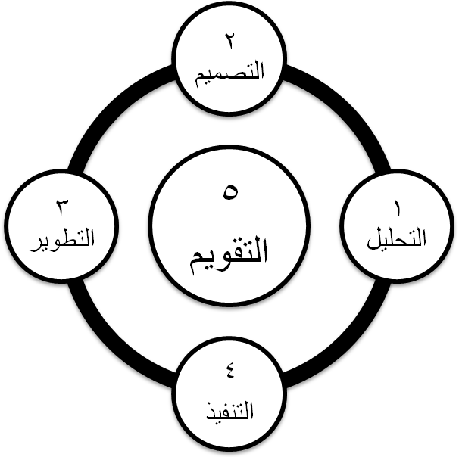
النموذج العام للتصميم التعليمي ADDIE
أين البداية

Slide 16
1- مرحلة التحليل Analysis
تحليل جميع الجوانب المتعلقة بالعملية التعليمية والتي تمثل مدخلات النظام

Slide 17
2- مرحلة التصميم Design
وضع المخططات والمسودات الأولية لتطوير المنتج التعليمي ووصف الأساليب والإجراءات التي تتعلق بكيفية التنفيذ.
تحديد الأهداف السلوكية (الأدائية) الخاصة
تحديد إستراتيجية استخدام المنتج التعليمي
اختيار التقنيات التعليمية
عمل مخطط للمنتج التعليمي

Slide 18
3- مرحلة التطوير Development
هي عملية ترجمة مخرجات عملية التصميم من مخططات وتصاميم إلى منتج تعليمي حقيقي.

Slide 19
4- مرحلة التنفيذ Implementation
عملية توظيف واستخدام المنتج التعليمي في الواقع بشكل فعال، وفي هذه المرحلة يتم جمع بيانات التقييم الإجمالي.

Slide 20
5- مرحلة التقويم Evaluation
في هذه المرحلة يتم قياس مدى كفاءة وفاعلية المنتج التعليمي
التقويم التكويني Formative Evaluation
وهو تقويم مستمر أثناء كل مرحلة وبين المراحل المختلفة، ويهدف إلى تحسين المنتج التعليمي قبل وضعه بصيغتها النهائية.
التقييم الختامي Summative Evaluation
ويكون في العادة بعد الاستخدام الفعلي للمنتج التعليمي.

Slide 21
نماذج المستوى المصغر للتصميم التعليمي
نموذج جيرلاك وإيلي (1980) Gerlack & Ely
نموذج كمب (1985) Kemp
نموذج ديك وكاري (1990) Dick & Carey

Slide 22
نماذج المستوى المصغر للتصميم التعليمي
تقرير إستراتيجية التدريس
تقويم الأداء
تحديد المحتوى
تنظيم المجموعات للتعلم
تقدير وقياس السلوك المدخلي للمتعلمين
تحديد وتوزيع وقت التدريس
تحديد مكان التدريس
اختيار مصادر التدريس
تحديد الأهداف
تحليل بيانات التغذية الراجعة
ارجعي للشرح صفحة 264 - 265

Slide 23
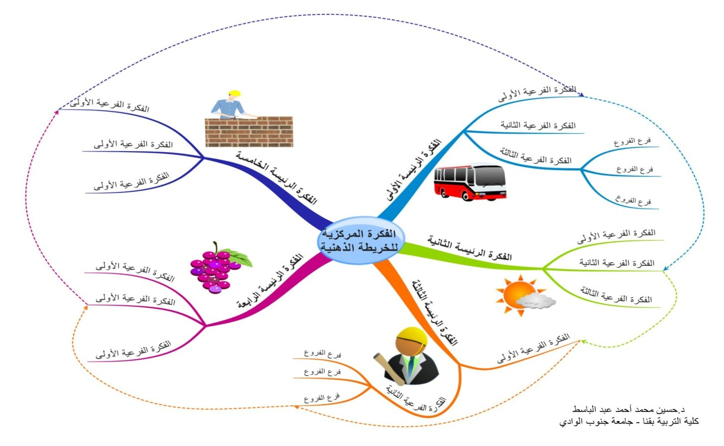
عمل جماعي
ارسمي خريطة ذهنية لما تعلمتيه في هذه المحاضرة

Slide 24
عمل جماعي
قومي مع مجموعتك بتحضير درس تعليمي مبسط باستخدام نموذج جيرلاك وإيلي
5 دقائق

